Slide 1
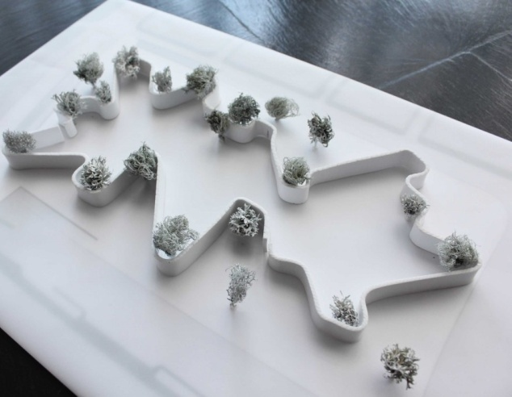
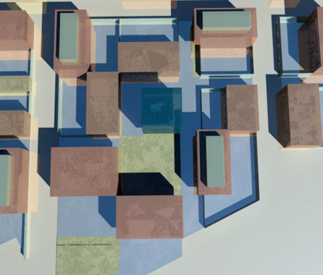
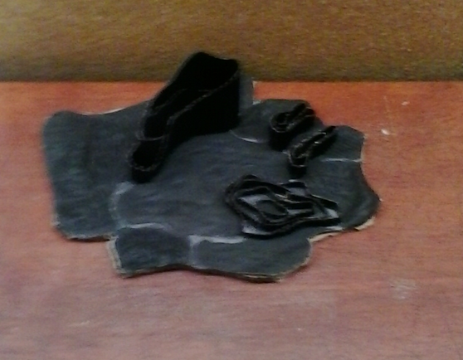
diseño urbano sustentable I
^{Trabajos prácticos}
PRIMER SEMESTRE:
TP1 (grupos de 2)
Análisis crítico de la calle
TP2 - 1 (individual)
Manzana
descontextualizada
TP2 - 2 (grupos de 2)
Tejido urbano
contextualizado

Slide 2
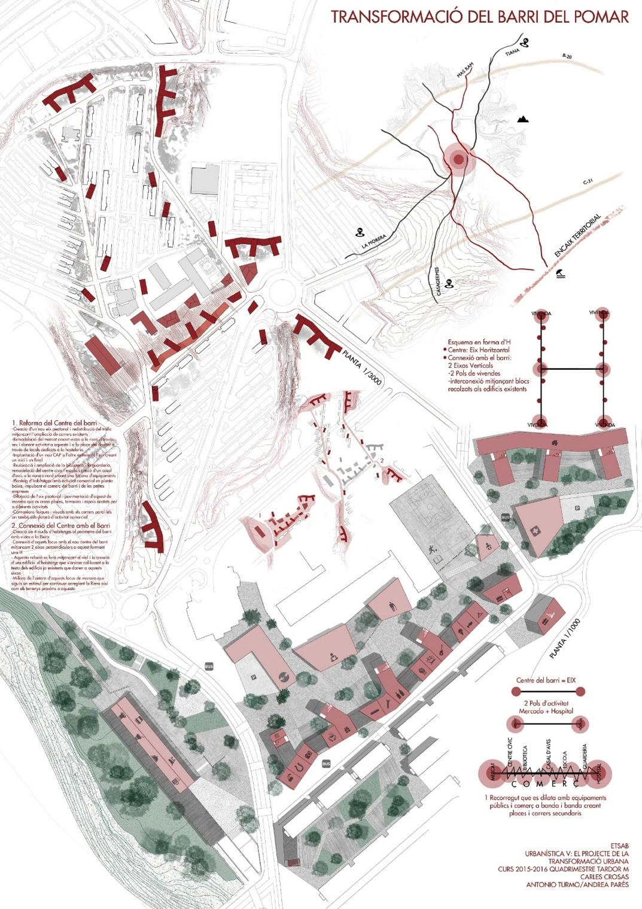
^{Diseño urbano sustentable I}
^{Trabajos prácticos}
SEGUNDO SEMESTRE:
MONOGRAFÍA (grupos de 2)
TP3 Máster Plan de usos mixtos:
Propuesta general (grupos de 2)
Detalle de una manzana (individual)

Slide 3
diseño urbano sustentable I
^{Evaluación}
NOTA FINAL
1. Trabajos prácticos: TP1*0,15 + TP2*0,25 + TP3*0,40 = 0,80
El TP2-1 vale 0,05 y el TP2-2 vale 0,20
El TP3: master plan general vale 0,30 y detalle de manzana vale 0,10
2. Teoría = 0,10
3. Asistencia y evolución del aprendizaje = 0,10
Se regulariza con 6 de nota final
Se promociona con 8 de nota final
Se acredita mediante examen final con 6 de nota final
Es necesario tener una asistencia del 80% para regularizar la materia

Slide 4
diseño urbano sustentable I
^{Evaluación}
RECUPERATORIOS
No presentar cualquier TP en tiempo y forma supone recursar la asignatura
Si se suspende un trabajo (no llega al 6 de nota):
TP1 y TP2-2: Se pueden recuperar durante el curso
TP3: No se puede recuperar

Slide 5
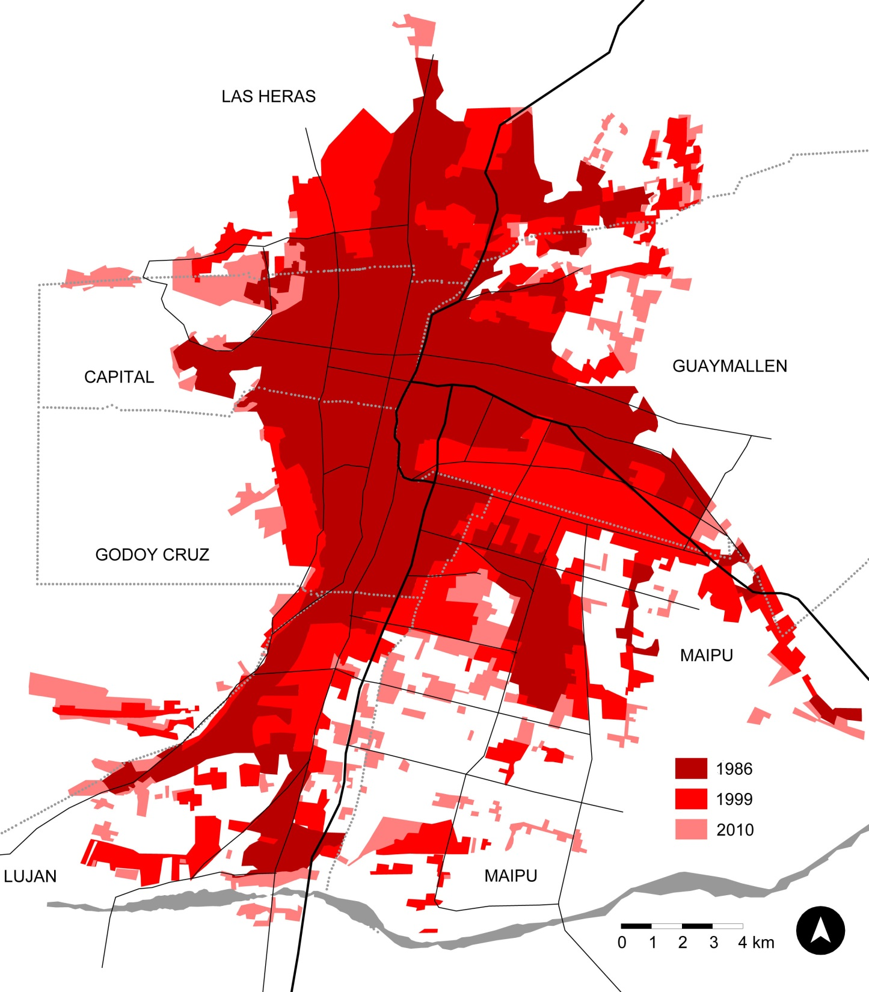
Diseño urbano sustentable I

Slide 6
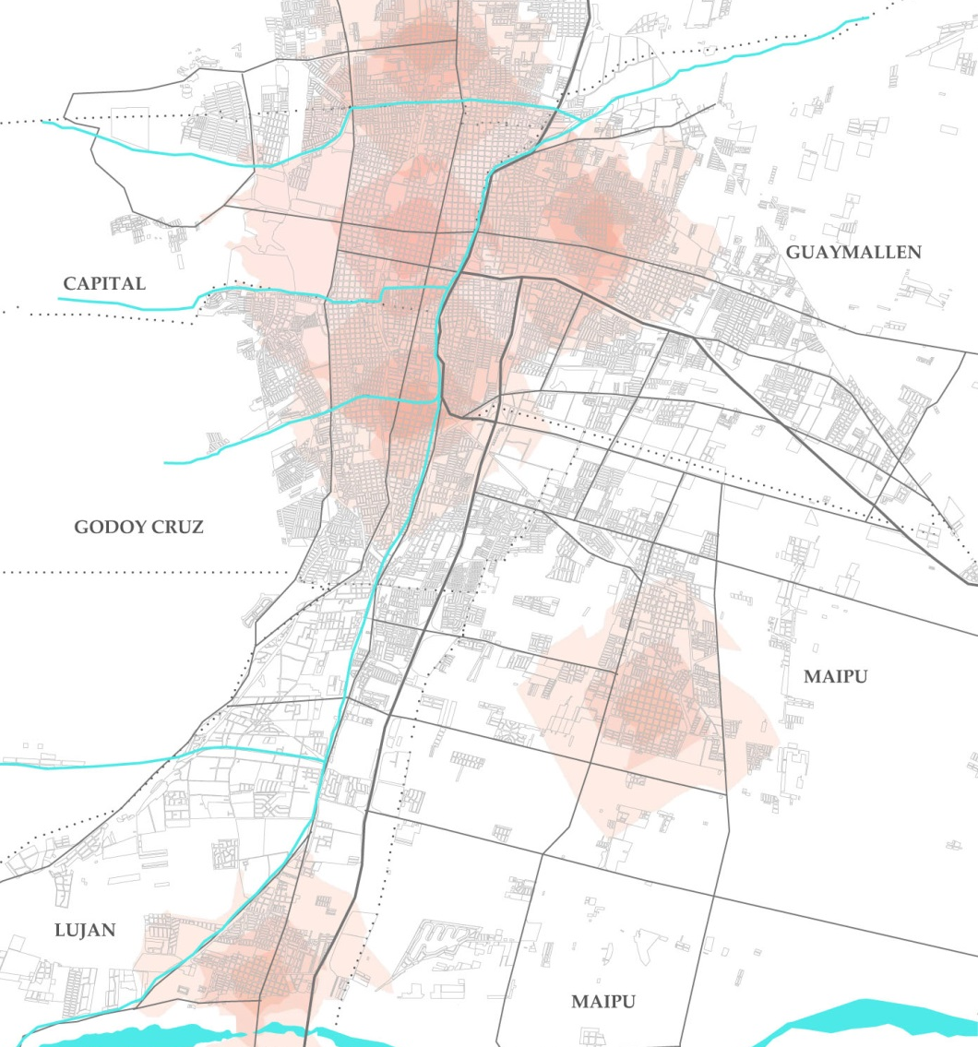
Diseño urbano sustentable I
Trabajos prácticos
ZONA DE TRABAJO:
CONTEXTO GENERAL ESCALA METROPOLITANA

Slide 7
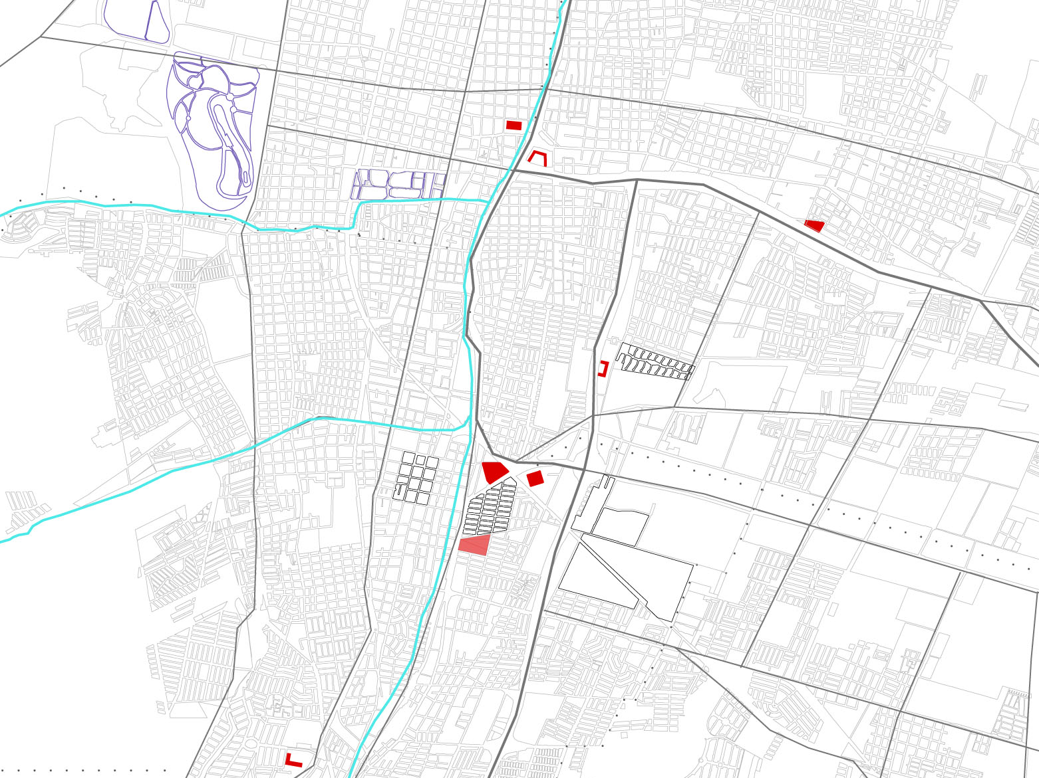

Slide 8
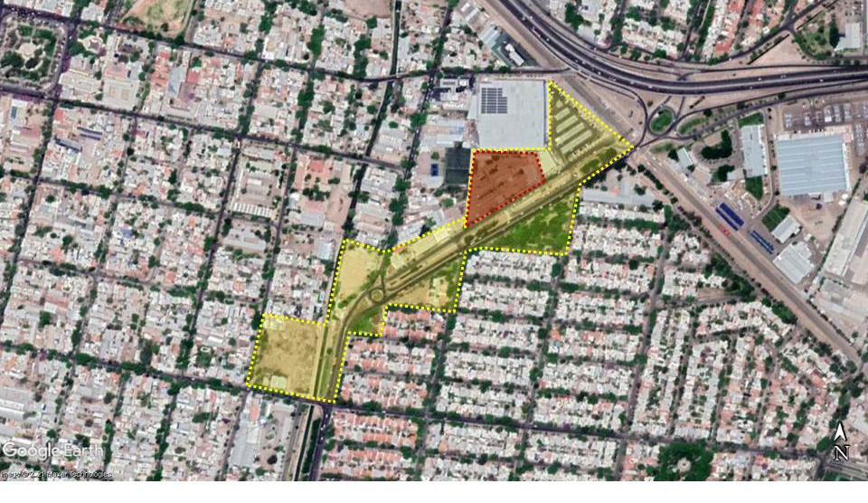
Diseño urbano sustentable I
Trabajos prácticos

Slide 9
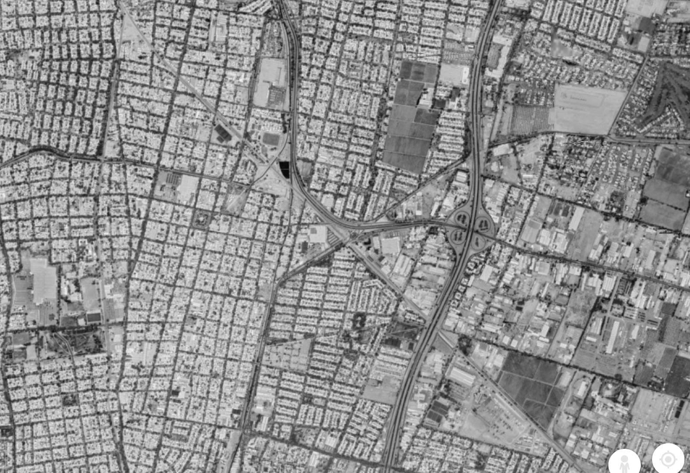
Diseño urbano sustentable I
T r a b a j o p r á c t i c o 1
A
H
B
I
C
S
E
D
F
G
M
J
T
K
L
P
O
N
R
Q

